Slide 2
Taller
Разработал: учащийся IT Cube Васильев Александр
Преподаватель: Сергей Усов

Slide 3
Введение
Приложение имеет образовательное назначение
Цель проекта - Изучить БД и научить работать с БД
Идея проекта - Перейти с бумажного тестирования на электронное
Notes:
Я как выпускник 11 класса часто слышу о дефиците бумаги и задумываясь об этом я задаюсь вопросом зачем школы и другие образовательные учреждения до сих пор проводят бумажное тестирования тратя тем самым драгоценную бумагу Даже школьный дневник сделали электронным, а проверку знаний делают все еще на бумаге Развитием решения этой проблемы может стать мое приложение Taller - конструктор тестов использующий БД SQL где пользователь может создавать редактировать и проходить тесты Собственно целью этого проекта является изучение этой БД и обучиться работать с ней

Slide 4


Демонстрация работы приложения.

Slide 5
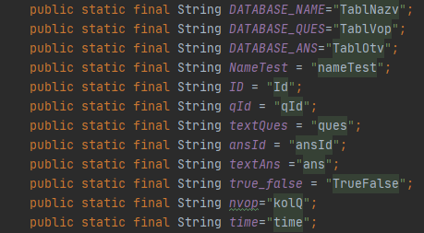
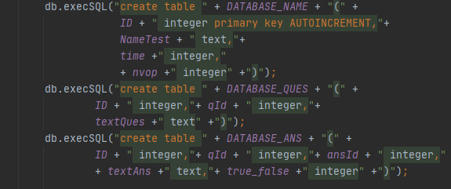
Поля ,используемые для создания таблиц Базы данных
Создание таблиц БД
Notes:
На левом скриншоте показаны поля которые используются при создании таблиц БД а на правом код создающий эти таблицы

Slide 6
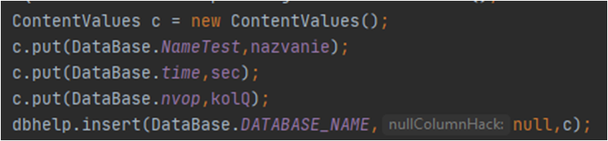
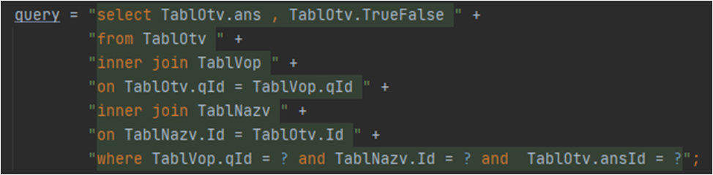
Заполнение одной из таблиц
Чтение данных из таблицы
Notes:
На первом скриншоте пример заполнения данными таблица БД а на втором запрос на чтение этих данных

Slide 7
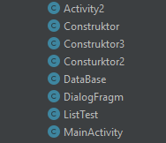
Классы
Класс
где вводятся основные параметры теста
где заполняются поля ответов и вопросов
редактирования теста
прохождения теста
создания БД
создания фрагментов
где создается лист существующих тестов в БД
главного меню
Notes:
На этом слайде показаны классы приложения и их значение Когда пользователь заходит то попадает в MainActivity где есть две кнопки - Создать и открыть Где вторая ведет в класс ListTest в котором создается ListView по названиям созданных тестов Каждый айтем листВью имеет 3 кнопки - удалить начать редактировать кнопка начать ведет в конструктор2 а редактировать в конструктор3 А кнопка создать отправляет пользователя в класс Activity2,в этой активити пользователь вводит основные параметры создания таблицы, а именно Название Время на тест и Количество вопросов После открывается класс конструктор где вводятся пользователем вопрос и ответы к нему здесь же можно отметить какой ответ правильный Как пользователь все введет перед ним появится фрагмент где он может пройти тест сразу или позже переходя в главное меню

Slide 8
Выводы :
Изучил БД и научился с ней работать
Реализовал в приложении все, что хотел
Развитие приложения :
Добавление возможности импорта и экспорта готовых тестов
Добавление разной персонализации
Добавление личного прогресса

